Slide 1







Helping farmers focus on what they do best

Slide 2
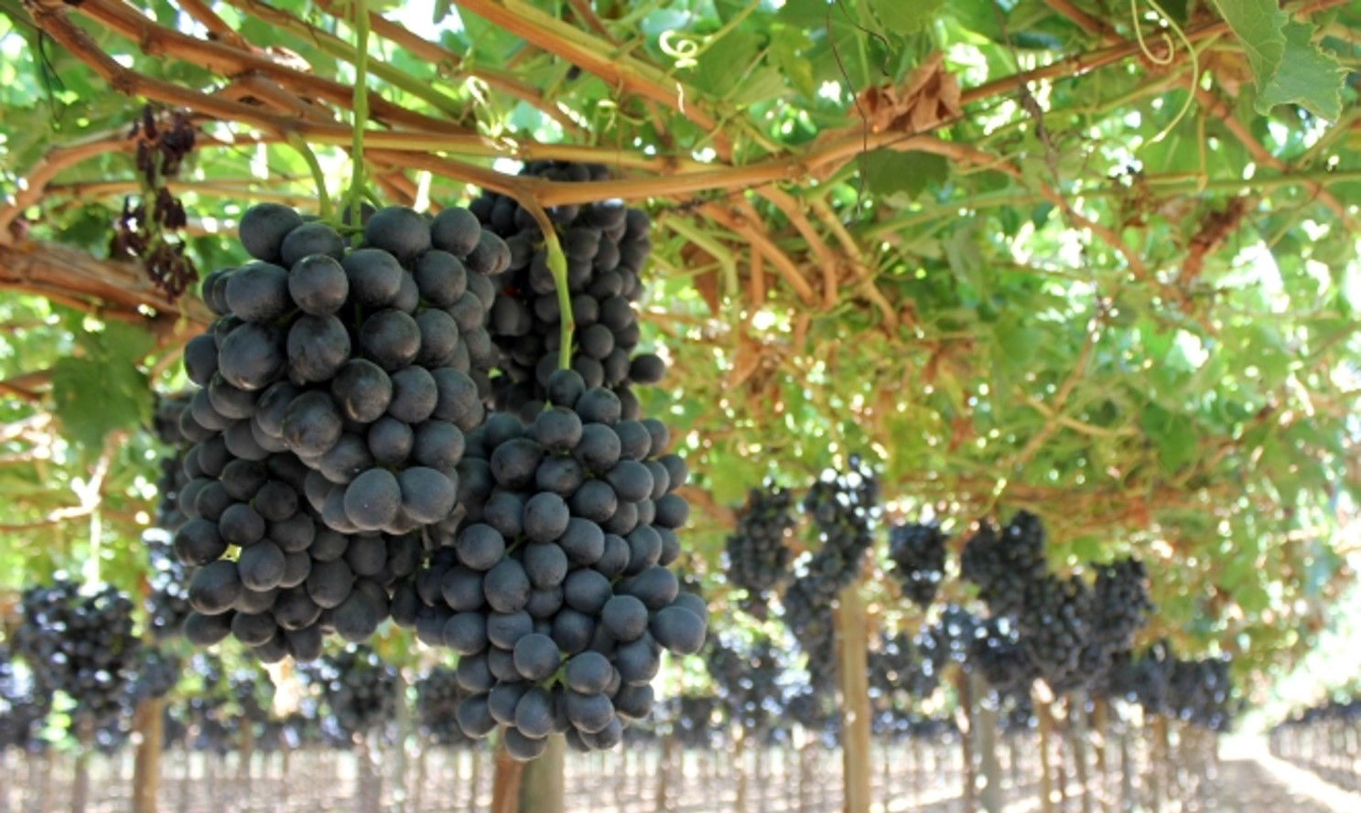

Temario
Avances modelo detección y conteo
¿Como se verá en nuestra plataforma?
Otros

Slide 3
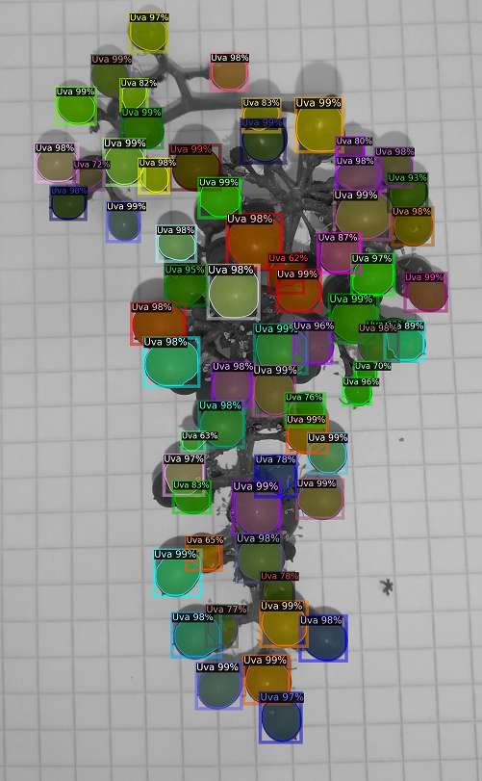
Detección de Bayas
Detección de bayas individualmente
Permite una estimación de producción más exacta
Basado en Deep Learning
Entrenado a partir de imágenes de racimos en florecimiento

Slide 4
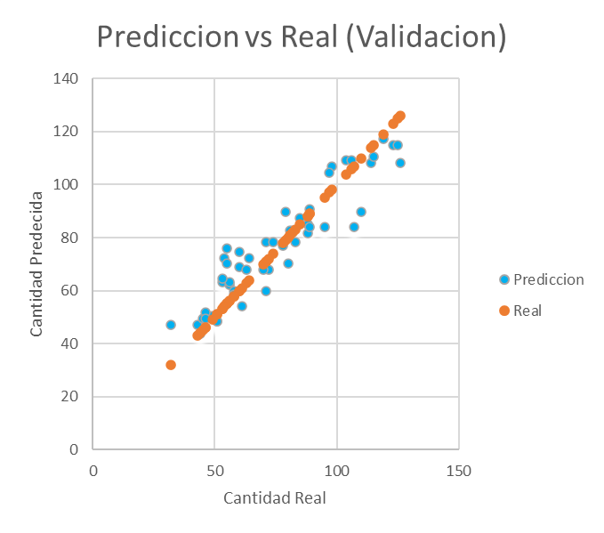
Detección de Bayas - Estado Actual
Modelo entrenado con 213 Imágenes
Precisión Promedio: 89,5%
Precisión Producción Total: 97,1%

Slide 5
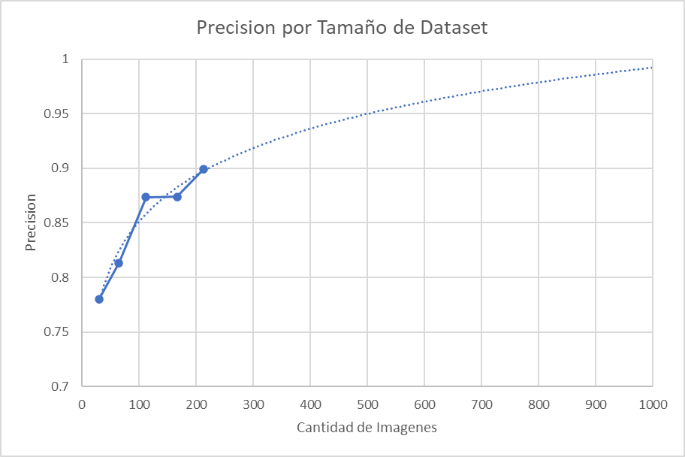
Detección de Bayas - Estado Actual
Tamaño de un Dataset para modelo Deep Learning: ~1000-10000 Imágenes
Nuestro modelo actualmente: 213 Imágenes
Sin embargo, ya muestra resultados
Gran potencial para mejorar aún más

Slide 6
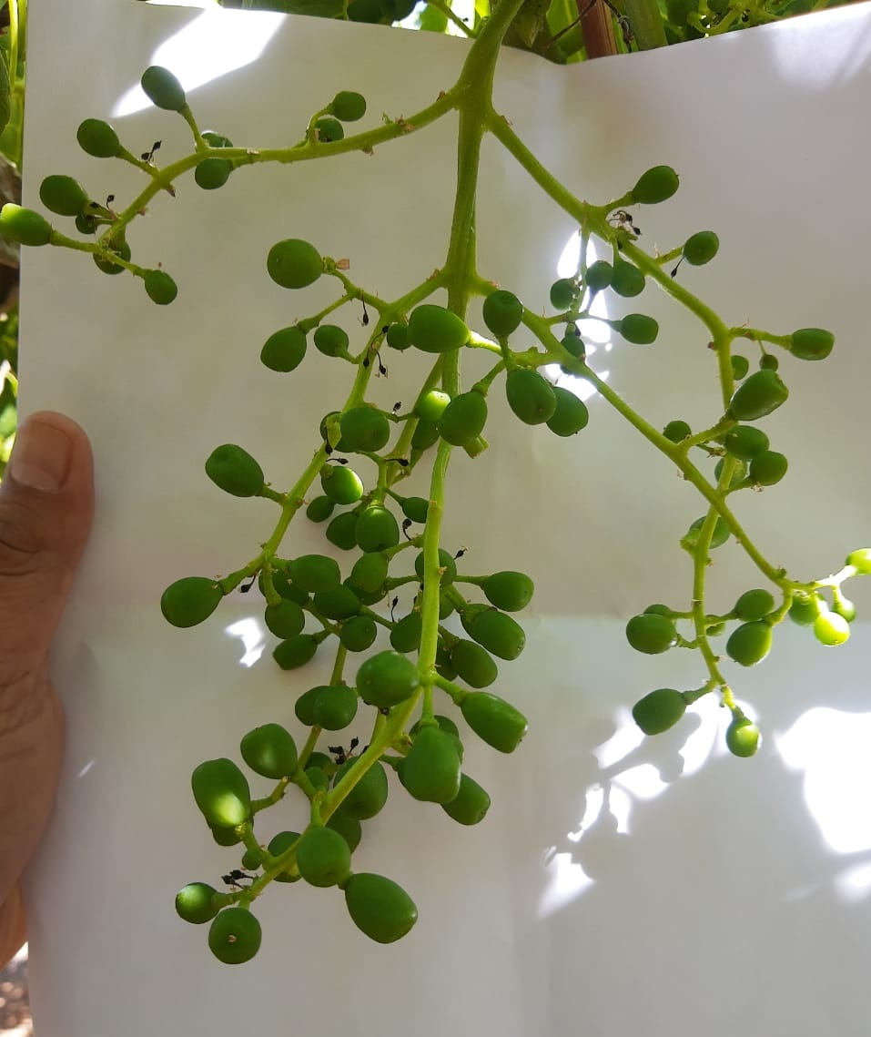
Características de una buena
imagen de entrenamiento
En su etapa fenológica correcta
Racimos muy maduros tienen bayas muy grandes
Mayor tamaño = Mayor oclusión
Completamente cubierta por la hoja de papel

Slide 7
Helping farmers focus on what they do best

